Slide 1

Администрация Томской области
СЕМИНАР – СОВЕЩАНИЕ
с органами местного самоуправления
муниципальных образований
Томской области
Панова Татьяна Владимировна
Председатель комитета регуляторной политики Департамента по экономики
Администрации Томской области
17.12.2021

Slide 2
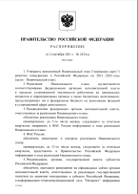
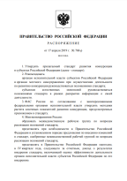
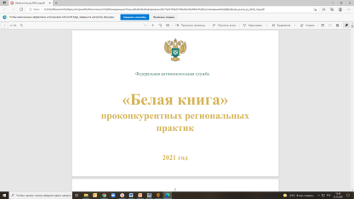
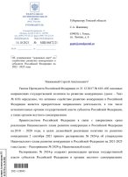

ПРОЕКТ распоряжения Губернатора Томской области
Перечень товарных рынков для содействия развитию конкуренции
План мероприятий («дорожная карта») по содействию развитию конкуренции на территории Томской области на 2022 – 2025 годы
Распоряжение Правительства РФ
от 02.09.2021 № 2424-р
«Об утверждении Национального плана ("дорожной карты")
развития конкуренции в Российской Федерации
на 2021 - 2025 годы»
Распоряжение Правительства РФ
от 17.04.2019 № 768-р
«Об утверждении стандарта развития конкуренции в субъектах Российской Федерации»
«Белая книга»
проконкурентных региональных практик – 2021, сформированная ФАС России
Письмо ФАС России
«Об утверждении «дорожных карт» по содействию развитию конкуренции в субъектах Российской Федерации на 2022-2025 годы

Slide 3

Проект Распоряжения Губернатора Томской области
«Об утверждении Перечня товарных рынков для содействия развитию конкуренции и Плана мероприятий («дорожной карты») по содействию развитию конкуренции на территории Томской области на 2022 – 2025 годы»
Распорядительная часть
План мероприятий («дорожная карта»)
Перечень
товарных рынков
Форма отчета
о реализации мероприятий («дорожной карты»)
Форма информации о достижении ключевых показателей развития конкуренции, установленных планом мероприятий («дорожной картой»)

Slide 4
Проект Распоряжения Губернатора Томской области
«Об утверждении Перечня товарных рынков для содействия развитию конкуренции и Плана мероприятий («дорожной карты») по содействию развитию конкуренции на территории Томской области на 2022 – 2025 годы»
Распорядительная часть
4. Рекомендовать органам местного самоуправления муниципальных районов и городских округов Томской области ежегодно:
актуализировать планы мероприятий («дорожные карты») по содействию развитию конкуренции в муниципальных районах, городских округах Томской области (далее - муниципальные планы («дорожные карты») по содействию развитию конкуренции) и представлять их в Департамент экономики Администрации Томской области до 1 апреля года, следующего за отчетным;
до 1 февраля года, следующего за отчетным, направлять в Департамент экономики Администрации Томской области отчеты об исполнении:
а) муниципальных планов («дорожных карт») по содействию развитию конкуренции;
б) мероприятий «дорожной карты», по которым органы местного самоуправления муниципальных районов и городских округов Томской области являются ответственными исполнителями (соисполнителями).

Slide 5


Перечень товарных рынков
для содействия развитию конкуренции
«Дорожная карта» 2019 - 2021
«Дорожная карта» 2022 - 2025
33 товарных рынка
37 товарных рынков
Рынок услуг общего образования
Рынок ритуальных услуг
Рынок розничной торговли
Рынок лабораторных исследований для выдачи ветеринарных сопроводительных документов
с участием МО

Slide 6

ПРАВИТЕЛЬСТВО РОССИЙСКОЙ ФЕДЕРАЦИИ
РАСПОРЯЖЕНИЕ
от 2 сентября 2021 г. N 2424-р
1. Утвердить прилагаемый Национальный план ("дорожную карту") развития конкуренции в Российской Федерации на 2021 - 2025 годы (далее - Национальный план).
…….
5. Рекомендовать органам государственной власти субъектов Российской Федерации:
с участием органов местного самоуправления обеспечить организацию инвентаризации кладбищ и мест захоронений на них, создание в субъектах Российской Федерации по результатам такой инвентаризации и ведение реестров кладбищ и мест захоронений с размещением указанных реестров на региональных порталах государственных и муниципальных услуг.
6. Рекомендовать органам местного самоуправления:
в срок до 31 декабря 2024 г. обеспечить реализацию мероприятий, направленных на увеличение количества нестационарных и мобильных торговых объектов и торговых мест под них;
в срок до 1 января 2024 г. определить состав муниципального имущества, не соответствующего требованиям отнесения к категории имущества, предназначенного для реализации функций и полномочий органов местного самоуправления;
в срок до 31 декабря 2025 г. обеспечить приватизацию либо перепрофилирование (изменение целевого назначения имущества) муниципального имущества, не соответствующего требованиям отнесения к категории имущества, предназначенного для реализации функций и полномочий органов местного самоуправления.
Председатель Правительства Российской Федерации
М.МИШУСТИН

Slide 7


План мероприятий
(«дорожная карта»)
по содействию развитию конкуренции на территории Томской области
на 2022 – 2025 годы»
I раздел Общие положения
II раздел Мероприятия по содействию развитию конкуренции на
товарных рынках Томской области
оценка текущего состояния
ключевые показатели
  мероприятия по достижению ключевых показателей
  развития конкуренции на рынке
III раздел Системные мероприятия, направленные на развитие
конкуренции в Томской области
системные в соответствии со Стандартом (п.30)
системные мероприятия, направленные на создание и реализацию механизмов общественного контроля за деятельностью субъектов естественных монополий
мероприятия по реализации Национального плана 2022-2025
мероприятия по реализации лучших практик реализации Стандарта («Белая книга» проконкурентных региональных практик – 2021)
37 товарных рынков
78 мероприятий

Slide 8
Актуализация муниципальных
«дорожных карт»
до 01.04.2022 года
Системные мероприятия
Перечень рынков
ДОРОЖНАЯ КАРТА
Ответственные лица
Целевые показатели
Сроки
Мероприятия
МЕТОДИЧЕСКИЕ РЕКОМЕНДАЦИИ
по разработке муниципальных планов («дорожных карт»)
по содействию развитию конкуренции
в муниципальных образованиях Томской области от 14.10.2019

Slide 9


Информация о достижении целевых показателей муниципальных «дорожных карт» по содействию развитию конкуренции
в Департамент экономики Администрации Томской области
до 01.02.2022
Соглашения
о внедрении Стандарта развития конкуренции на территории Томской области
Информация о реализации мероприятий муниципальных «дорожных карт»
в Департамент экономики Администрации Томской области
до 01.02.2022

Slide 10
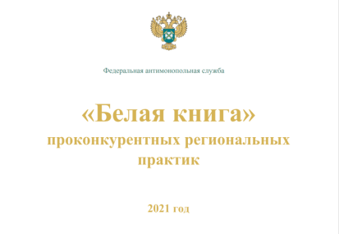


в Департамент экономики Администрации Томской области
Потенциально лучшие практики
до 01.02.2022
Лучшие практики
по развитию конкуренции
Внедрение «лучших практик», предложенных Минэкономразвития России
в Департамент экономики Администрации Томской области
до 01.02.2022

Slide 11
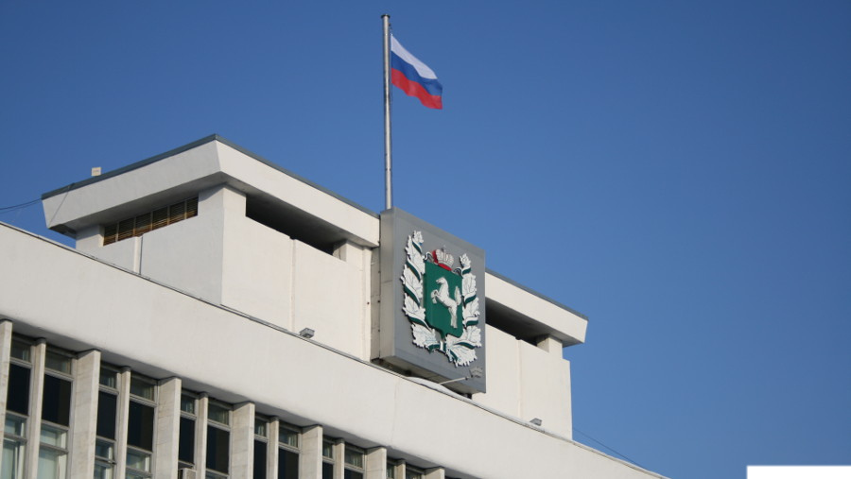
БЛАГОДАРЮ
ЗА ВНИМАНИЕ!

